Slide 1
Транспорт
Формирование навыков языкового анализа и синтеза нестандартный нейролингвистический подход
Учитель - логопед ГБОУ СОШ №8 г.о. Октябрьск Фролова Н.П.
Учитель – логопед МАОУ СШ №53: Полищук А. В.

Slide 2
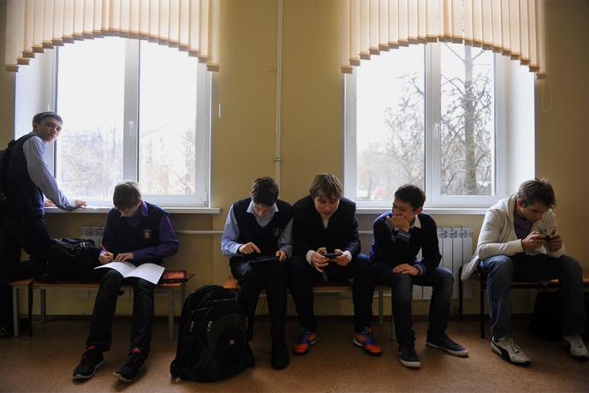
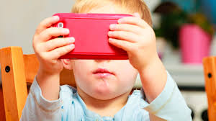
В наш век компьютерных технологий у многих детей, особенно с ОВЗ слабо сформирована связная речь, недостаточна коммуникация и другие компоненты развития речи. Информацию дети получают в основном через визуальный канал восприятия, слуховое восприятие страдает, а как мы знаем для полноценного формирования устной и письменной речи оно должно быть сформировано так как его недоразвитие влияет на формирование звукопроизносительной стороны речи, фонематических процессов, усвоение и выполнение инструкций.

Slide 3
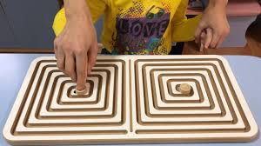
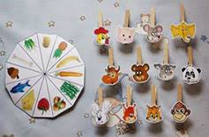
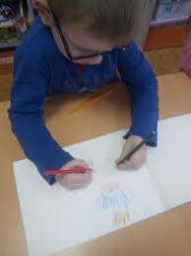
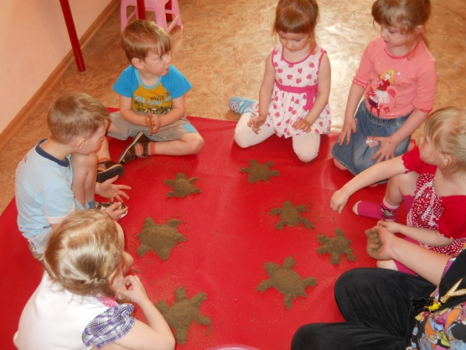
Что же мы, логопеды, делаем, чтобы решить возникшую ситуацию?

Slide 4
Как мы знаем Нейролингвистика — это наука, изучающая функционирование отделов головного мозга, связанных с речевой деятельностью человека. Она тесно связанна с психологией, неврологией, лингвистикой. Нейролингвистика занимается исследованием человеческого мозга и дает ответы на вопросы: какие участки мозга отвечают за языковую способность; как работает нервная система в процессе речевой деятельности; какую роль в формировании речи играют правое и левое полушарие; как влияют на речь локальные поражения головного мозга. Для формирования речевой функции необходимы биологические предпосылки: сохранность слухового, зрительного, кинестетического анализаторов и определённый уровень зрелости нервной системы. Возможности ребёнка определяются в речевой деятельности зависимости от доминантности полушария, каналов восприятия информации.

Slide 5
Сегодня я представлю Вашему вниманию приемы для развития дыхания и формирования языкового анализа и синтеза.
Мы знаем, что диафрагмальное дыхание считается правильным. Глубокий вдох и медленный выдох благотворно влияют на наше общее самочувствие, функционирование организма в целом. Мы логопеды, занимаясь с детьми, обучаем их правильному типу дыхания, это необходимо для формирования речевых процессов. При использовании приёма задержанного дыхания на периферии тела сужаются сосуды, что уменьшает приток крови к мышцам и потребление кислорода, повышается давление крови и замедляется ритм сердца. В результате кровь в основном поступает к сердцу и мозгу. В мозге сосуды, наоборот, расширяются, усиливается кровоток, и снабжение клеток мозга кислородом. Доказано, что короткие задержки дыхания благотворно влияют на функционирование отделов головного мозга, что нам и необходимо в работе.

Slide 6
Элемент занятия(различаем слог и слово)

Slide 7
В чем состоит сложность выполнения заданий: не каждый ребенок вначале может задержать дыхание, со временем это получается лучше, чем меньше диаметр трубочки, тем тяжелее удерживать предмет , также зависит от веса предмета. Выполнять можно любые задания, не только для формирования языкового анализа и синтеза. Чему способствует: формирует силу губ, запускает процессы головного мозга, развивает точность движений, координацию, пространственное восприятие, слуховое восприятие, процессы регуляции и контроля.
Используемые игры:
Разложи по домикам слова (существительное, прилагательное, глагол).
Слоги с гласными 1 ряда рассели в 1 дом по этажам в зависимости от гласной, слоги с гласными второго ряда во второй дом соответственно
Выбери гласные буквы в один дом, согласные в другой.
Достань из домика слова, придумай предложения, запиши их.
Достать буквы из домика, составь как можно больше слов, запиши их.

Slide 8
